Slide 1
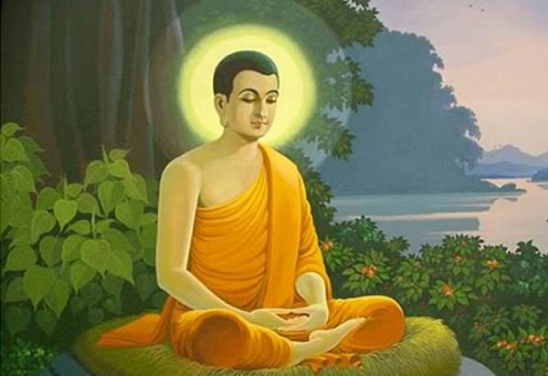
স্বাগতম

Slide 2
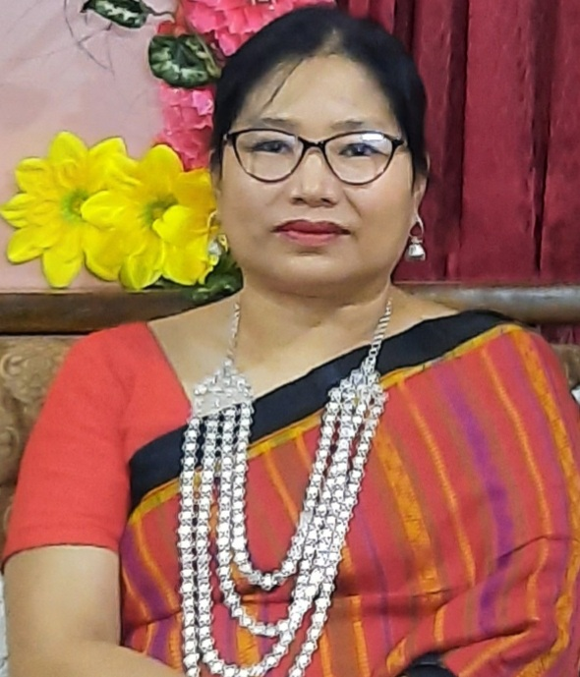
শিক্ষক পরিচিতি
তন্দ্রা চাকমা
সিনিয়র শিক্ষক(শারীরিক)
রাণী দয়াময়ী উচ্চ বিদ্যালয়
রাঙ্গামাটি
০১৫৫৬৬০৩০৭৩

Slide 3
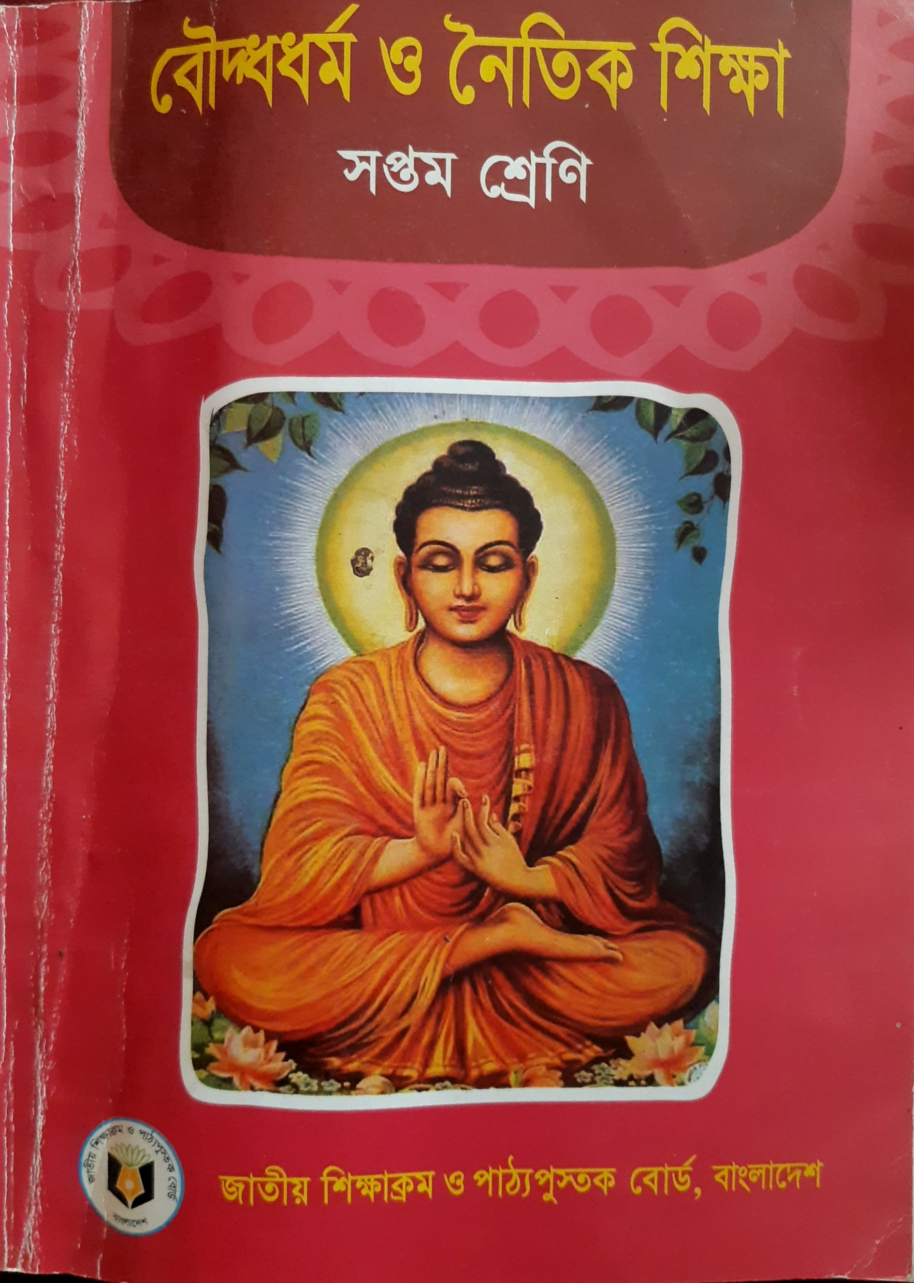
পাঠ পরিচিতি
শ্রেণি- ৭ম
বিষয়- বৌদ্ধ ধর্ম ও নৈতিক শিক্ষা

Slide 4
আজকের পাঠ
অধ্যায়-১
পাঠ-২
গৌতম বুদ্ধ ও নৈতিকতা

Slide 5
শিখনফল
এই পাঠ শেষে শিক্ষার্থীরা...
১।দৈনন্দিন জীবনে বুদ্ধের নৈতিক শিক্ষার প্রভাব ব্যাখ্যা করতে পারবে।
২।নৈতিক আচরণে সুফল ব্যাখ্যা করতে পারবে।

Slide 6
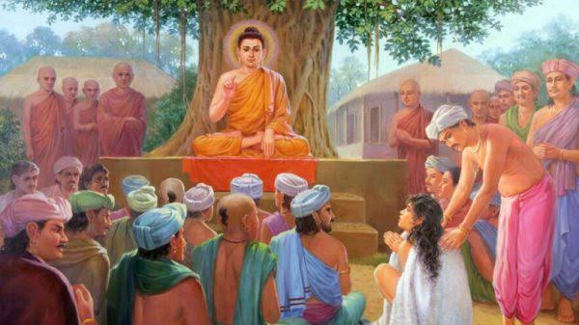
গৌতম বুদ্ধের জীবন নৈতিক ও মানবিক গুণাবলীতে ভরপুর।তিনি জন্ম- জন্মান্তরে
দশ পারমীর চর্চা করে নৈতিক চরিত্রের উৎকর্ষতা সাধন পূর্বক বুদ্ধত্ব লাভ করেছিলেন।
তিনি শুধু নিজেই নৈতিক জীবনযাপন করেননি,তাঁর শিষ্য প্রশিষ্য এবং অনুসারীদের ও নৈতিক জীবনযাপনে শিক্ষা দিয়েছেন।নৈতিকতা ছিল তাঁর ধর্মবাণীর মূল ভিত্তি।

Slide 7
গৌতম বুদ্ধ তাঁর শিষ্যদের নৈতিক শিক্ষা দিচ্ছেন।

Slide 8
কাহিনী-১
অতীতে বোধিসত্ত্ব মগধ রাজ্যের মচল গ্রামের এক মহাকূলে জন্মগ্রহন করছিলেন।তাঁর নাম ছিল মঘ কুমার।বড় হলে লোকে তাঁকে ‘মঘ মানবক’ নামে ডাকত।মচল গ্রামে
সে সময় ত্রিশ ঘর লোক বাস করত।মঘ মানবক গ্রামবাসীর কল্যাণে সর্বদা নিয়োজিত থাকতেন।সেই গ্রামের যুবকগণ হত্যা,চুরি,মিথ্যাচার, ব্যাভিচার,নেশাদ্রব্য সেবন প্রভৃতবতি অপকর্মে লিপ্ত ছিল। মঘ মানবক তাদের কুশলকর্ম করার জন্য সংগঠিত করেন।

Slide 9
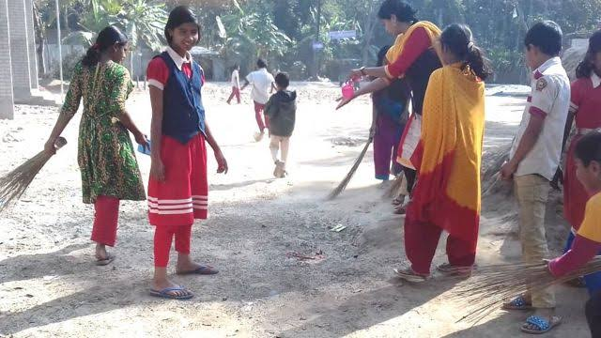
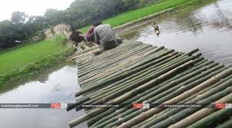
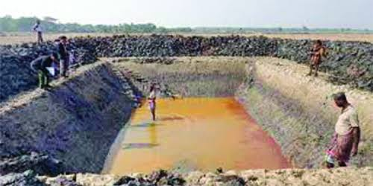
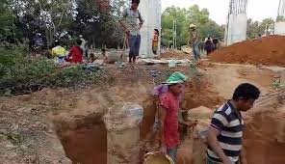

Slide 10
মঘ মানবক যুবকদের নিয়ে গ্রামের-
১।রাস্তাঘাট নির্মাণ,
২।মেরামত ও পরিস্কার- পরিচ্ছন্নতা কাজ
৩।সেতু নির্মাণ কাজ
৪।রাস্তার খাদে আটকে যাওয়া গাড়ির চাকা ওঠাতে সাহায্য কতেন।
৫।পুস্করিণী খনন, ৬।বৃক্ষরোপন,৭।জমিচাষের
জন্য জলাধার ও ধর্মশালা নির্মাণ প্রভৃতি জনহিতকর কাজ করতেন।

Slide 11
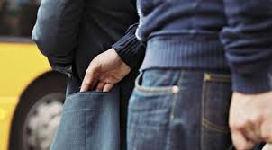
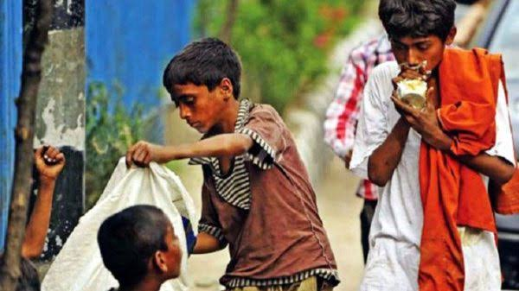
যুবকগণ বোধিসত্ত্বের উপদেশ মতো সকল প্রকার অকুশলকর্ম পরিত্যাগ করে পঞ্চশীল পালন শুরু করেন।ফলে গ্রামে হত্যা,চুরি,ব্যাবিচার,নেশা সেবন ইত্যাদি অপরাধ বন্ধ হয়ে যায়

Slide 12
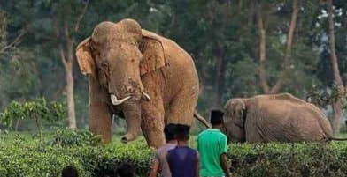
রাজা গ্রাম প্রধানের কথা তাদের ধরে নিয়ে আসার নির্দেশ দিল।রাজা তাদের কোন কথা না শুনেই হাতির পায়ের তলায় পিষ্ট করে মারার নীর্দেশ দেন।প্ররহরীরা বন্দীদের রাজ প্রাসাদের সামনে রাস্তায় হাত পা বেঁধে ফেলে রেখে হাতি আনতে গেল।তখন বোধিসত্ত্ব তাঁর সঙ্গীদের বলতে লাগলেন,ভাইগন! শীলগুণ স্বরণ করে মৈত্রী ভাবনা কর।

Slide 13
এ কথা শুনে রাজা খুবই প্রসন্ন হলেন।তিনি বোধিসত্ত্ব ও যুবকদের নৈতিক ও জনহিতকর কাজের প্রশংসা করে পুরস্কৃত করলেন।
Notes:
শিক্ষার্থীদের প্রশ্ন করা হবে – একা একা আত্মরক্ষা করা কি সহজ না কি কষ্টকর? কেন কষ্টকর?

Slide 14
মূল্যায়ন
১।মচল গ্রামে কয় ঘর লোক বাস করত।
২।মগ কুমার কোন রাজ্যে জন্ম গ্রহন করেছিলেন।
৩।বিবেক নীতিহীন মানুষ কিসের সাথে তুলনীয়?

Slide 15
বাড়ির কাজ
নৈতিকতা অনুশীলনের সুফল সম্পর্কে যা জান লেখ।

Slide 16
ধন্যবাদ

